Slide 1





অধ্যায় ৩ : বল (Force) • দিন ৭
ঘর্ষণ বল ও ভরবেগ
Friction Force & Momentum: মূল ধারণা, প্রকারভেদ এবং ভরবেগ সংরক্ষণ সূত্র
মোঃ মিশন
বিএসসি অনার্স, এমএসসি (গণিত) | সহকারী শিক্ষক (গণিত ও পদার্থবিজ্ঞান)
উইন আইডিয়াল স্কুল
অধ্যায় ৩: বল
মোঃ মিশন · উইন আইডিয়াল স্কুল
দিন ৭

Slide 2


পাঠ পুনরালোচনা ও আজকের লক্ষ্য
গতকালের ক্লাসের মূল বিষয় (দিন ৬)
আজকের পাঠের বিষয়বস্তু (দিন ৭)
নিউটনের গতির তিনটি মূল সূত্র আমরা বিশদভাবে শিখেছিলাম:
আজকের সেশনে আমরা গুরুত্বপূর্ণ দুটি ভৌত রাশি বিশ্লেষণ করব:
১ম সূত্র: জড়তা ও বলের গুণগত সংজ্ঞা।
ঘর্ষণ বল (Friction): গতির বাধা এবং এর প্রকারভেদ।
২য় সূত্র: বলের পরিমাপ ( )।
ভরবেগ (Momentum): ভর ও বেগের সম্পর্ক ( )।
৩য় সূত্র: প্রতিটি ক্রিয়ার সমান ও বিপরীত প্রতিক্রিয়া রয়েছে।
ভরবেগ সংরক্ষণ সূত্র: বাস্তব জীবনে ও সংঘর্ষে প্রয়োগ।
পুনরালোচনা ও লক্ষ্য
মোঃ মিশন · উইন আইডিয়াল স্কুল
দিন ৭

Slide 3


মূল ধারণা: ঘর্ষণ বল (Friction Force)
সংজ্ঞায়ন
দুটি স্পর্শকৃত তলের মধ্যে একটির সাপেক্ষে অপরটির আপেক্ষিক গতির বিরুদ্ধে যে বাধা দানকারী বল তৈরি হয়, তাকে ঘর্ষণ বল বলে।
সৃষ্টির কারণ: স্পর্শতলের সূক্ষ্ম অসমতা (Microscopic roughness) ও আণবিক আকর্ষণ বল।
গতির দিক: ঘর্ষণ বল সর্বদা বস্তুর গতির বা গতির চেষ্টার বিপরীত দিকে কাজ করে।
প্রকৃতি: এটি তলের মসৃণতা ও বস্তুর ওজনের ওপর সরাসরি নির্ভর করে।
ঘর্ষণ বলের সংজ্ঞায়ন
মোঃ মিশন · উইন আইডিয়াল স্কুল
দিন ৭

Slide 4


ঘর্ষণের প্রকারভেদ ও সুবিধা-অসুবিধা
সুবিধা ও ঘর্ষণ কমানোর কৌশল
ঘর্ষণের ৩টি প্রধান প্রকার
ঘর্ষণের গুরুত্ব (সুবিধা):
স্থিতি ঘর্ষণ (Static): বস্তু স্থির অবস্থায় থাকার সময় যে ঘর্ষণ বল কাজ করে (যেমন: মেঝেতে ভারী আলমারি)।
ঘর্ষণ না থাকলে হাঁটাচলা, বোর্ডে লেখা, চাকা দিয়ে গাড়ি চালানো বা ব্রেক কষা অসম্ভব হতো।
গতীয়/পিছলানো ঘর্ষণ (Kinetic): বস্তু একে অপরের ওপর পিছলে চলার সময়ের ঘর্ষণ (যেমন: স্লাইড করা)।
অসুবিধা কমানোর ৩টি উপায়:
লুব্রিকেন্ট (মবিল/তেল) ব্যবহার করা।
আবর্তন ঘর্ষণ (Rolling): বস্তু গড়িয়ে চলার সময় সৃষ্ট ঘর্ষণ (যেমন: গাড়ির চাকা ঘোরা)।
বল বেয়ারিং (Ball Bearings) স্থাপন করা।
তলগুলোকে মসৃণ ও পালিশ করা।
ঘর্ষণের সুবিধা-অসুবিধা
মোঃ মিশন · উইন আইডিয়াল স্কুল
দিন ৭

Slide 5

একনজরে ঘর্ষণের প্রকারভেদ তুলনা
ঘর্ষণের প্রকার | কখন সংঘটিত হয়? | ঘর্ষণ বলের মান | বাস্তব জীবনের উদাহরণ
স্থিতি ঘর্ষণ (Static Friction) | বস্তু স্পর্শতলে স্থির থাকা অবস্থায় | সবচেয়ে বেশি ( μ s সর্বোচ্চ) | মেঝেতে ঠেলা দিলেও স্থির থাকা ভারী আলমারি বা বাক্স
গতীয় ঘর্ষণ (Kinetic Friction) | একটি বস্তু অপরটির ওপর পিছলে চলার সময় | মাঝারি ( μ k < μ s ) | মেঝের ওপর দিয়ে ভারী বস্তু টেনে নিয়ে যাওয়া
আবর্তন ঘর্ষণ (Rolling Friction) | কোনো গোলাকার বস্তু গড়িয়ে চলার সময় | সবচেয়ে কম (সর্বনিম্ন বাধা) | সাইকেল বা গাড়ির চাকা রাস্তার ওপর গড়িয়ে চলা
ঘর্ষণের সারণী
মোঃ মিশন · উইন আইডিয়াল স্কুল
দিন ৭

Slide 6
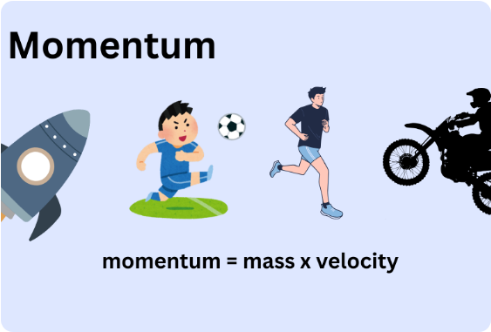


মূল ধারণা: ভরবেগ (Momentum)
সংজ্ঞায়ন ও গাণিতিক রূপ
কোনো বস্তুর ভর ( ) এবং বেগ ( )-এর গুণফলকে ভরবেগ বলে।
রাশি ও দিক: এটি একটি ভেক্টর রাশি। ভরবেগের দিক বেগের দিকের সমান।
SI একক: বা
গুরুত্ব: ভারী বা দ্রুতগামী বস্তুকে থামানো কঠিন, কারণ তার ভরবেগ বেশি হয়।
ভরবেগের সংজ্ঞায়ন
মোঃ মিশন · উইন আইডিয়াল স্কুল
দিন ৭

Slide 7



ভরবেগ সংরক্ষণ সূত্র (Law of Conservation)
সূত্রের মূল বক্তব্য
সংরক্ষণশীলতার গাণিতিক সূত্র
"কোনো ব্যবস্থার ওপর বাহ্যিক বল প্রয়োগ না করা হলে, সংঘর্ষ বা মিথস্ক্রিয়ার পূর্বে ও পরে বস্তুগুলোর মোট ভরবেগ ধ্রুব বা অপরিবর্তিত থাকে।"
সংঘর্ষের আগে মোট ভরবেগ = সংঘর্ষের পর মোট ভরবেগ
মনে রাখো: পৃথকভাবে প্রতিটি বস্তুর ভরবেগ পরিবর্তিত হতে পারে, কিন্তু সম্পূর্ণ সিস্টেমের মোট ভরবেগ ধ্রুব থাকবে।
ভরবেগ সংরক্ষণ সূত্র
মোঃ মিশন · উইন আইডিয়াল স্কুল
দিন ৭

Slide 8
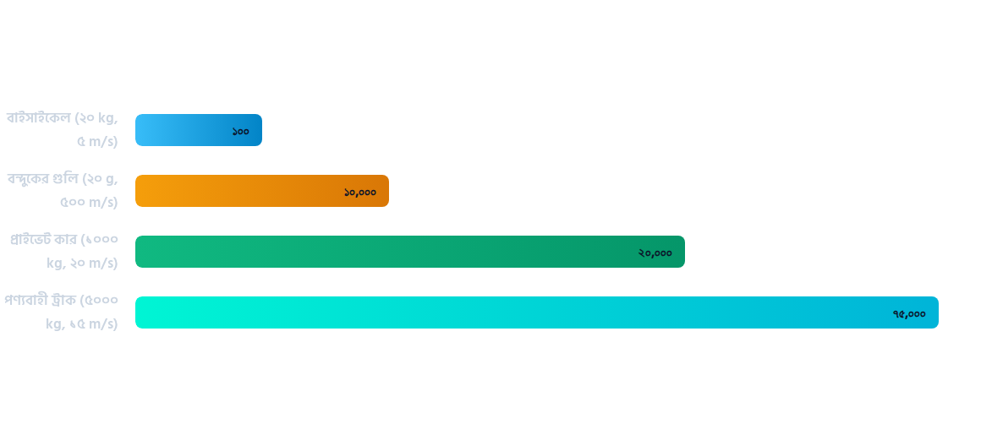
বিভিন্ন বস্তুর ভরবেগের তুলনামূলক ধারণা
বাস্তব জীবনের ৪টি ভিন্ন মানদণ্ডের বস্তুর ভরবেগের তুলনা ( ):
* পর্যবেক্ষণ: ভর কম হলেও অতিবেগের কারণে গুলির ভরবেগ বেশি, আবার বেগ মাঝারি হলেও অতিরিক্ত ভরের কারণে ট্রাকের ভরবেগ সর্বাধিক।
ভরবেগের তুলনা
মোঃ মিশন · উইন আইডিয়াল স্কুল
দিন ৭

Slide 9



গাণিতিক অনুশীলন ১: বন্দুকের প্রতিক্ষেপ বেগ
ধাপভিত্তিক সমাধান
গাণিতিক সমস্যা (বোর্ড প্রশ্ন)
1.
সূত্র প্রয়োগ: ছোঁড়ার আগে মোট ভরবেগ শূন্য ছিল।
ভরের একটি বন্দুক থেকে ভরের একটি গুলি বেগে ছোঁড়া হলো। বন্দুকের প্রতিক্ষেপ (Recoil) বেগ কত হবে?
2.
একক রূপান্তর: গুলির ভর
3.
মান বসাই:
গাণিতিক সমস্যা ১
মোঃ মিশন · উইন আইডিয়াল স্কুল
দিন ৭

Slide 10



গাণিতিক অনুশীলন ২: সংঘর্ষের পর একত্রিত বেগ
সমাধান প্রণালী
1.
মিলিত বেগের সূত্র:
গাণিতিক সমস্যা (বোর্ড প্রশ্ন)
ভরের একটি বস্তু বেগে চলন্ত অবস্থায় স্থির থাকা ভরের বস্তুকে ধাক্কা দিয়ে একত্রে জড়িয়ে যায়। সংঘর্ষের পর তাদের বেগ কত?
2.
মান বসাই:
3.
হিসাব করি:
গাণিতিক সমস্যা ২
মোঃ মিশন · উইন আইডিয়াল স্কুল
দিন ৭

Slide 11


বাস্তব জীবনে ঘর্ষণ ও ভরবেগের প্রয়োগ
গাড়ির ব্রেক (ঘর্ষণ)
বন্দুকের রিকয়েল
রকেট উৎক্ষেপণ
টায়ার ও রাস্তার মধ্যবর্তী ঘর্ষণের কারণে গাড়ি থামানো সম্ভব হয়। রাস্তার মসৃণতা বা ভেজা ভাব গতি নিয়ন্ত্রণকে প্রভাবিত করে।
গুলি ছোঁড়ার প্রতিক্রিয়া হিসেবে বন্দুকের বিপরীত দিকে ধাক্কা দেওয়া ভরবেগ সংরক্ষণ সূত্রের সরাসরি দৃষ্টান্ত।
নিচের দিকে প্রচণ্ড বেগে নির্গত গ্যাসের ভরবেগের সমান ও বিপরীত ভরবেগ সৃষ্টি করে রকেট দ্রুত মহাশূন্যের দিকে ধাবিত হয়।
বাস্তব জীবনের প্রয়োগ
মোঃ মিশন · উইন আইডিয়াল স্কুল
দিন ৭

Slide 12


পাঠ সারসংক্ষেপ ও প্রশ্নোত্তর (Q&A)
ঘর্ষণ বল গতির বিরুদ্ধে কাজ করে; এটি প্রধানত ৩ প্রকার (স্থিতি, গতীয় ও আবর্তন)।
ভরবেগ একটি ভেক্টর রাশি, যার SI একক ।
বাহ্যিক বলের অনুপস্থিতিতে মোট ভরবেগ সর্বদা সংরক্ষিত থাকে ( )।
আগামীকাল (দিন ৮): কাজ, ক্ষমতা ও শক্তি (Work, Power & Energy) নিয়ে আলোচনা।
কোনো প্রশ্ন থাকলে জিজ্ঞেস করতে পারো! ধন্যবাদ।
সারসংক্ষেপ ও প্রশ্নোত্তর
মোঃ মিশন · উইন আইডিয়াল স্কুল
দিন ৭

Slide 13


Image Sources
https://openbooks.lib.msu.edu/app/uploads/sites/130/2017/10/Figure_06_01_01a-1.jpg
Source: openbooks.lib.msu.edu
https://scienceinfo.com/wp-content/uploads/2025/11/P-mv.png
Source: scienceinfo.com

